Slide 1

Генерация кода и возвратное проектирование для С++ конструкторской технологической подготовке производства машиностроительного предприятия.
Аспирант
Климова Татьяна Юрьевна
Научный руководитель: д.т.н. профессор Хаймович И.Н.
САМАРА 2023

Slide 2

Актуальность
Информатизация нужна в конструкторской технологической подготовке производства.
Выбранная тема актуальна, т.к. ускорит документооборот на машиностроительных предприятиях или в исследовательских университетах.
Рисунок 1 – Кропотливая работа технолога.
2

Slide 3
Проблема
Проблема у технологов на предприятиях заключается в хранении и объединении большого объема документации (чертежи , технологические процессы, документы на выписанный материал, на каком складе хранятся готовые детали и в каком количестве).
Решить проблему помогает инженер – программист при помощи программы визуального моделирования «Rational Rose».
3

Slide 4
Ожидаемые практические результаты
1. Разработка новой информационной системы документооборота конструкторской технологической подготовки производства.
2. Разработка ключевых факторов успеха (хорошо и качественно ли она внедряется).
4
4

Slide 5

Что сделано?
Изучен инжиниринг
в программе «Rational Rose».
В процессе обучения были созданы следующие диаграммы:
5
Рисунок 2 – Учебное пособие по визуальному моделированию.
5

Slide 6
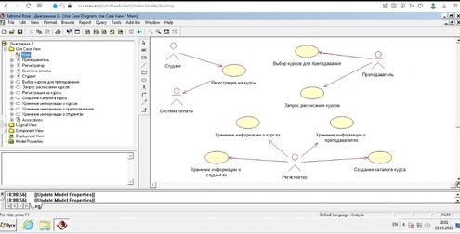
Что сделано ?
На 6 слайде на рисунке 3 мы видим диаграмму прецедентов.
Рисунок 3 – Диаграмма прецедентов.
6

Slide 7
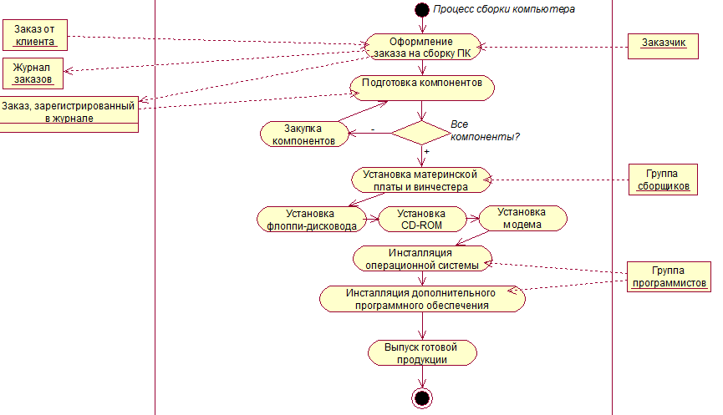
Что сделано ?
На рисунке 4 мы видим диаграмму последовательности действий.
Рисунок 4 – Диаграмма последовательности действий.
7

Slide 8
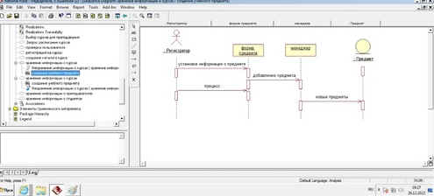
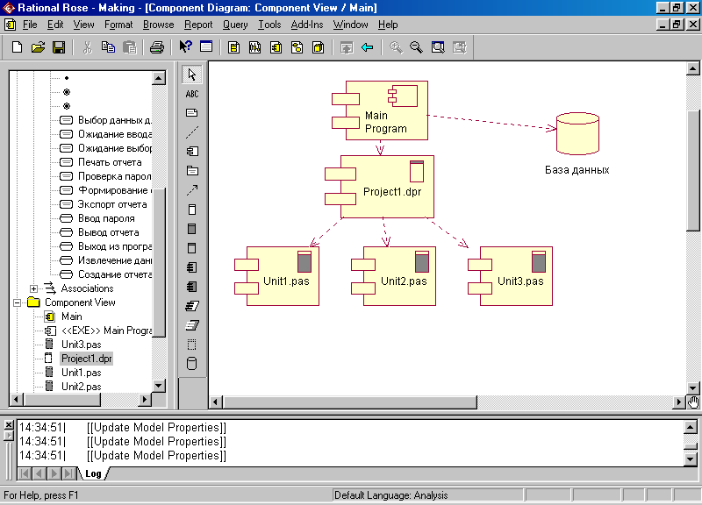
Что сделано ?
Рисунок 5а – Диаграмма последовательности действий.
Рисунк 5б - Диаграмма компонентов.
Рисунок 5а, б – Диаграммы последовательности действий и компонентов .
8

Slide 9
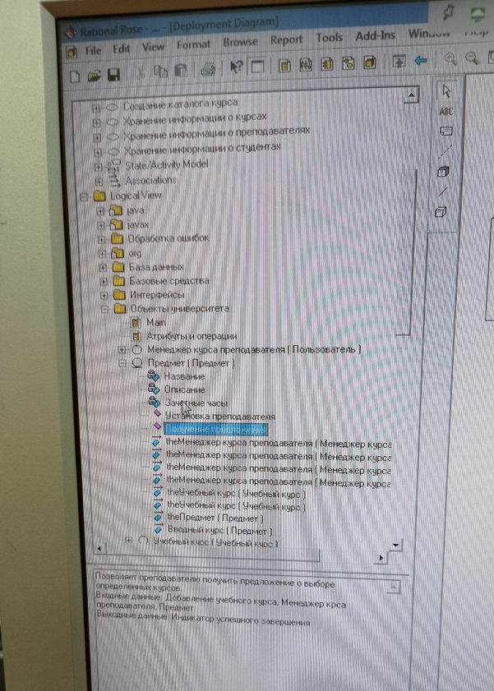
Результаты программирования
В результате, после описания всех параметров и построения всех диаграмм, получили дерево построения базы данных.
Рисунок 6 – Дерево построения базы данных.
9

Slide 10

БЛАГОДАРЮ
ЗА ВНИМАНИЕ
10

